Slide 2
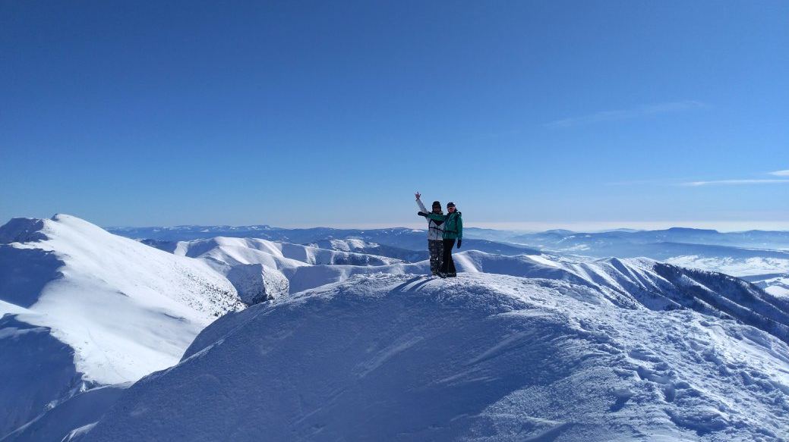
Zimní výcvikové kurzy
V České republice i zahraničí
Zápis otevřen od 17.9.2018

Slide 3
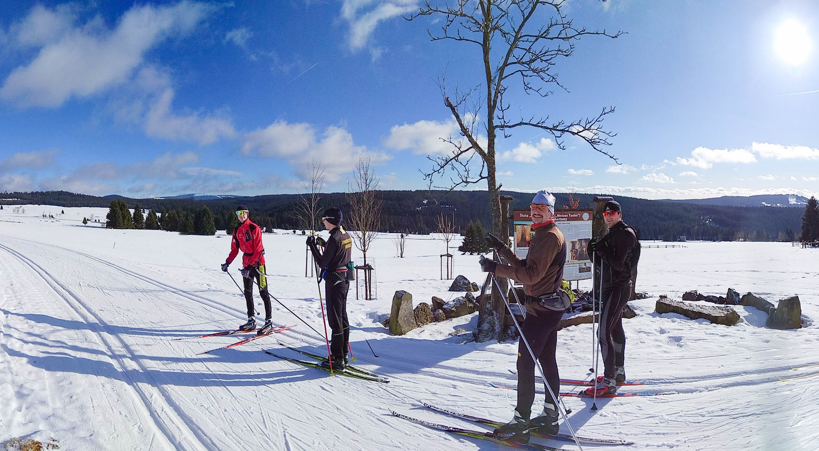
Vhodné pro začátečníky i pokročilé
Možnost získat licenci Instruktor lyžování
Těšíme se na vaši účast

